Slide 1

دانشکده مهندسی کامپیوتر
آزمایشگاه سیستم عامل
تمرین جلسه دوم
استاد : دکتر شیخی
پوریا رحیمی (99521289)

Slide 2
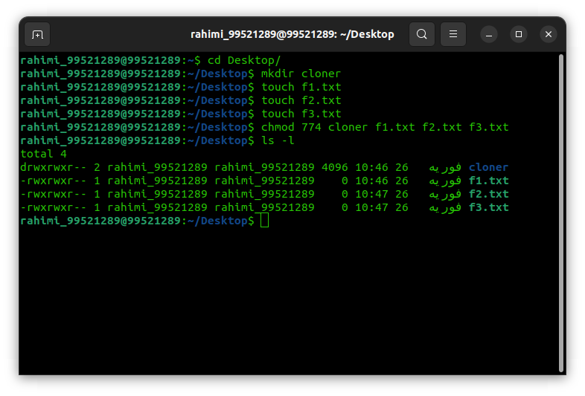
1 - یک دایرکتوری و چند فایل نمونه داخل میزکاری (Desktop) خود بسازید و دسترسی نوشتن و جستجو کردن را از سایر افراد بگیرید.

Slide 3
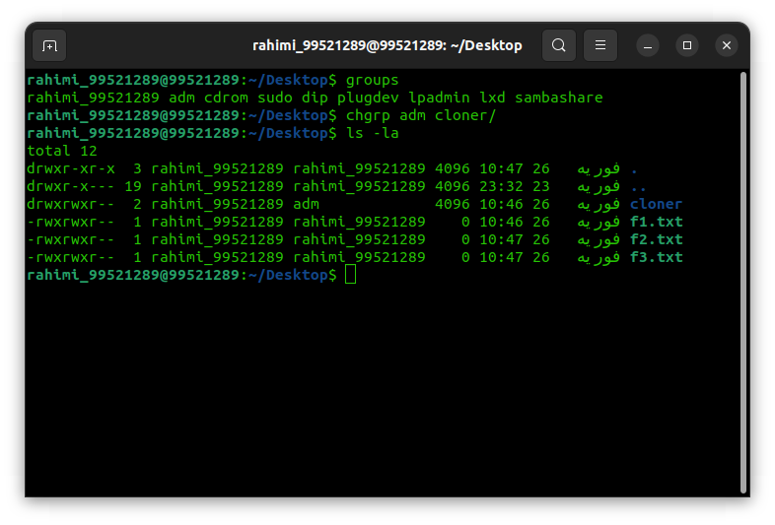
2 - گروه هایی که شما در آن عضو هستید ، را لیست کنید ، سپس مالکیت دایرکتوری قبلی را به یکی دیگر از گروه های خود بدهید.

Slide 4
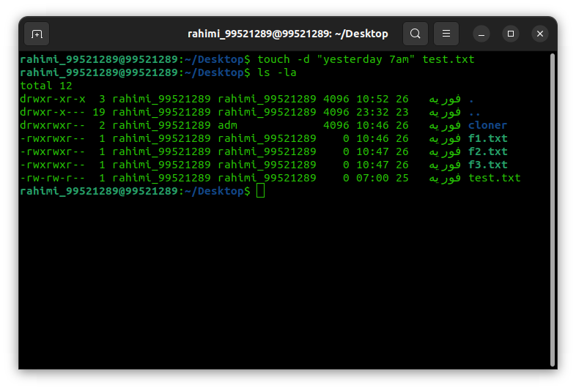
3 - یک فایل ایجاد کنید و زمان Access time آن را به ساعت دیروز 7 صبح تغییر دهید ( در قالب یک دستور باید نوشته شود ) ، سپس زمان تغییر یافته را نشان دهد.

Slide 5
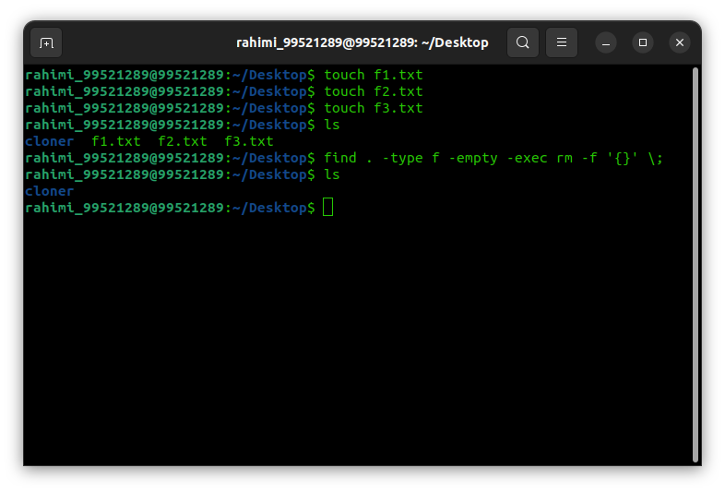
4 - درون کل دایرکتوری های موجود ، فایل های خالی را پیدا کرده و پاک کنید. ( این کار باید در یک خط دستور انجام شود.)

Slide 6
5 - دستور chmod 4664 file.txt چه کاری را انجام می دهد؟
در کل زمانی که ما دستور chmod را اجرا می کنیم و آرگومان های این دستور 4 رقمی باشد می توان این نتیجه را گرفت که اولین آرگومان مربوط به Special Attribute می باشد و در کل به ترتیب برابر با setuid , setgid , stickey flags می باشد.
در این دستور برای Special Attribute مقدار 4 برای ما assign شده است که به این معنی می باشد که setuid مقدار 1 را دارد و بقیه مقدار 0 را دارند.
سه عدد دیگر به ترتیب برای user , group , other می باشد که برای user , group مقدار 6 را assign کرده است ، بنابراین به این معنی می باشد که یعنی دسترسی خواندن و نوشتن را دارد و دسترسی execute را ندارد و برای others فقط دسترسی Read را دارد، و باعث می شود که این دسترسی ها و در واقع تغییرات دسترسی ها برای فایل file.txt اعمال شود.
در واقع این دستور باعث می شود که permission های فایل file.txt عوض شود یعنی با این دستور می توان باعث شد که دستور های r , rw , … عوض شود و دسترسی های جدیدی ایجاد شود.

